Slide 1
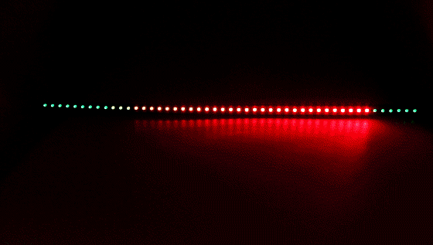
LGS
2024
LİSELERE GEÇİŞ SİSTEMİ

Slide 2
SINAV ve YERLEŞTİME TAKVİMİ
Belli
Değil
2 Haziran
Haziran
Ayında
Temmuz
Ayında
Sınav Başvuruları
Sınav Tarihi
Sınav Sonucunun Açıklanması
Tercih İşlemleri

Slide 3
LİSELERE YERLEŞTİRME NASIL YAPILACAK?
Sınavla Alan Liseler
Sınavsız Liseler
Merkezi Sınavla Yerleştirme
Adrese Dayalı
Yerleştirme Sistemi

Slide 4
SINAVLA ÖĞRENCİ ALAN LİSELER HANGİLERİ?
1
Fen liseleri
2
Sosyal Bilimler
Liseleri
3
Proje Okulları

Slide 5
HANGİ DERSTEN KAÇ SORU ÇIKACAK?
20
10
10
Matematik
İnkılap T.
Din K.
20
20
10
Fen Bilgisi
Türkçe
Yabancı Dil

Slide 6
TESTLERİN KATSAYILARI?
TÜRKÇE
4
İNKILÂP TARİHİ
1
MATEMATİK
4
DİN KÜLTÜRÜ
1
FEN VE TEKNOLOJİ
4
YABANCI DİL
1

Slide 7
SORU SAYISI ve SINAV SÜRESİ
155 dk.
90
Sınav Süresi
Soru Sayısı

Slide 8
SINAV ZORUNLU MU?
Sınava isteyen öğrenciler girecek, zorunlu olmayacak.

Slide 9
SINAVLA ÖĞRENCİ ALAN LİSELERE TERCİH İŞLEMLERİ
Sınavla öğrenci alan okullardan en fazla 10 okul tercih edilecek.
Herhangi bir okula yerleşememesi durumunda; sınavsız öğrenci alan okullardan birine tercihlerine göre yerleştirilecek.

Slide 10
MERKEZİ YERLEŞTİRME NASIL OLACAK?
1-Sınav Puanı,
2-Ortaöğretim Başarı Puanı,
3-Yıl Sonu Başarı Puanı Üstünlüğü (sırasıyla 8,7 ve 6. Sınıf)
3-8. Sınıf Özürsüz Devamsızlık,
4-Tercih önceliği,
5-Öğrencinin Yaşı (küçük olana)
Öncelikle sınav puanına bakılacak eşitlik olması durumunda sırasıyla diğer kriterlere bakılacak.
MERKEZİ YERLEŞTİRMEDE
KRİTERLER

Slide 11
YEREL YERLEŞTİRME NASIL OLACAK?
1-Öğrencinin İkamet Adresi,
2-Ortaöğretim Başarı Puanı,
3-8. Sınıf Özürsüz Devamsızlık,
4-Yıl Sonu Başarı Puanı Üstünlüğü (Sırasıyla 8,7 ve 6. sınıf)
Sırasıyla bu kriterlere göre yapılacak.

Slide 12
LGS SINAVINA
NASIL
HAZIRLANMALIYIM?

Slide 13
SINAVLARDA BAŞARILI OLMANIN YOLU
PLANLI VE PROGRAMLI ÇALIŞMADIR

Slide 14
HAFTA İÇİ
SAAT 17:00 - 18:00 ARASI
ÖDEVLERİMİ YAPMA VE BUGÜN İŞLENEN KONULARI TEKRAR
(5 dakika ihtiyaç molası verebilirim)
SAAT 20:00 – 21:00
LGS KONULARIYLA İLGİLİ TEST ÇÖZME
21:30 – 22: 00
HİKAYE – ROMAN OKUMA

Slide 15
HAFTA SONU
SAAT 10:30 - 11:30 ARASI
ÖDEVLERİMİ YAPMA VE KONULARI TEKRAR
(5 dakika ihtiyaç molası verebilirim)
SAAT 19:00 – 20:00
TEST ÇÖZME
SAAT 20:30 – 21:00
KİTAP OKUMA

Slide 16
TESTLERİ NEREDEN BULABİLİRİM?
Öğrencilerimiz internetten bir çok yayın evinin testlerine ulaşabilirler.
Ayrıca Milli Eğitim Bakanlığının hazırlamış olduğu http://yardimcikaynaklar.meb.gov.tr/ adresinde her sınıfa ait testlere ulaşabilirler.

Slide 18
Teşekkürler

